Slide 1


ASP.NET MVC (1) Introduction and Model
小朱 (Azure MVP)
微軟開發技術玩家

Slide 2
About Me
現職：
奇豐資訊、志凱科技、保經科技技術顧問
台灣微軟資深講師、MSDN 講師兼客座作者
Microsoft Azure 種子講師
twMVC/Skilltree 客座講師
studyazure.com 雲端學堂小編
著作
Microsoft Azure 教戰手札 3/e (ITP與DEV分版) – 今年必出 ☺
ASP.NET MVC 網站開發美學：MVC 6 與 SignalR 補遺篇 (協作，書名暫定) – 今年必出 ☺
Windows Azure Platform 應用程式開發教戰手札 2/e
ASP.NET MVC 5 網站開發美學 (協作)
HTML5 and JavaScript 程式開發實戰 (審校)

Slide 3
Agenda
上半場 (19:40-20:20)
Introduction to MVC and ASP.NET MVC
ASP.NET Web Form vs. MVC
Model and Design Issues
下半場 (20:30-21:10)
Replacement of Weakness types
LINQ
Entity Framework
Dapper

Slide 4
上半場

Slide 5

Introduction to MVC

Slide 6
Introduction to MVC
MVC 是個 Design Pattern。
MVC 告訴你應該怎麼設計應用程式，讓大腦 (Model)、骨架 (Controller) 與皮 (View) 分開，並依照它們應有的職責執行。
這就是傳說中的關注點分離 (Separation of Concerns)。
MVC != ASP.NET MVC
Spring MVC Framework
AngularJS
Ruby on Rails
…

Slide 7
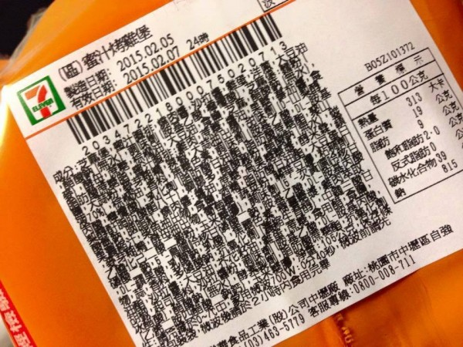
Why to use MVC?

Slide 8

Why to use MVC?
你不累，我很累…

Slide 9
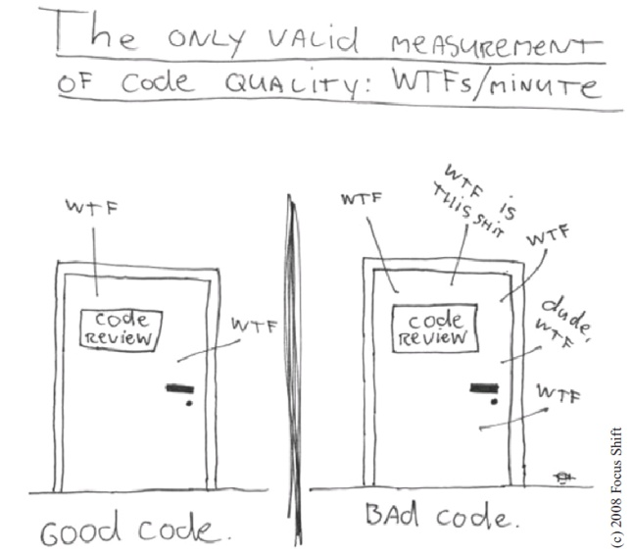

Slide 10
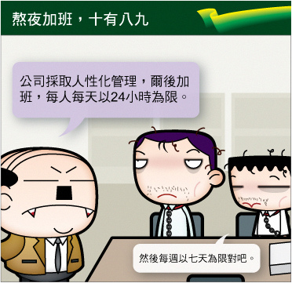
Why to use MVC?
利用 MVC 的特性，強迫自己思考職責分離。
職責分離的 code 有幾個好處：
Debug 輕鬆。
組裝輕鬆。
測試輕鬆又可以導入單元測試。
大量減少加班。

Slide 11
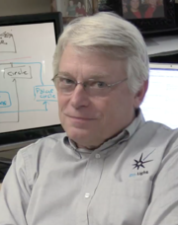
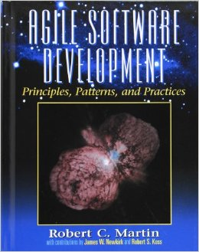
Why to use MVC?
SOLID 原則
Robert C. Martin (Uncle Bob) 提出。
Single Responsibility
Open-Close
Liskov Substitution
Interface Segregation
Dependency Inversion
Dependency Injection (Martin Fowler)

Slide 12
ASP.NET MVC
MVC Framework of ASP.NET
不會也不可能取代 Web Form。
給 Web Application 開發人員另一種不同的視角。
Separation of Concerns
微軟目前的 Web Application 開發主力技術。
Web Form 發展停滯?
ASP.NET 5 只有 MVC 6，沒有 Web Form 5
新的 Web 開發技術以 MVC 為優先。
Web Form 停留在 4.6。

Slide 13
ASP.NET Web Form vs. MVC
Web Form
MVC
撒尿牛丸 (事件驅動)
很多控制項
PostBack
ViewState
不用寫太多 HTML
不用寫太多 JavaScript (例如 ASP.NET AJAX, AJAX Control Toolkit)
職責分明 (HTTP標準)
沒有控制項
沒有PostBack
沒有ViewState
要寫很多 HTML
要寫很多 JavaScript (可用套件來減少負擔)

Slide 14
Why to use ASP.NET MVC?
習慣取代配置 (Convention over Configuration)。
依規則配置程式即可。
輕量化：
拋棄肥大的 ViewState。
套版時比 Web Form 更快更輕鬆。
強型別的支援 (coding by Intellisense)。
物件導向的強化：
職責分明。
更具彈性。
可測試性。

Slide 15

Why to use ASP.NET MVC?
其實最重要的是…

Slide 16

MVC vs. Web Form

Slide 17
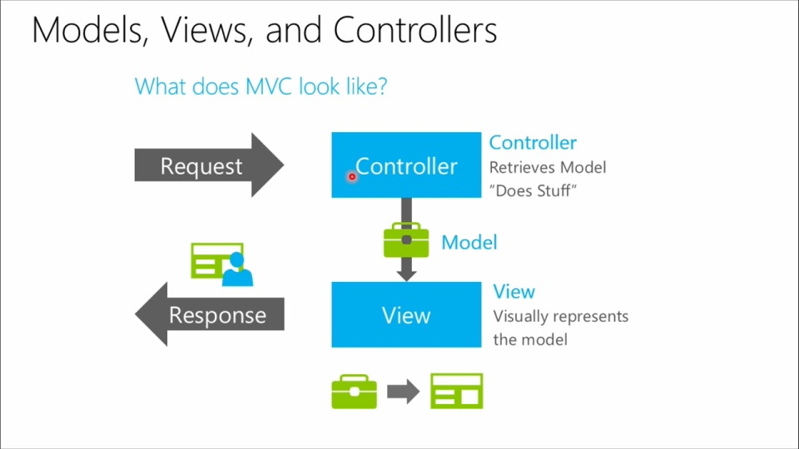

Slide 18
Model
專指應用程式的資料。
資料來源可以是資料庫 (Database) 或外部服務 (Services)，也可以是內部產生的資料。
重點是：使用強型別 (Strong-Typed)
弱型別不一定方便。
想想你的女/男朋友，老婆/老公和小孩吧 ☺

Slide 19
Model in MVC
Model output data to view
Different data sources
View
Model
Database
Controller assign view to present result
Service
Binary
Controller
Controller request data from model

Slide 20
Types of Model
From Domain-Driven Design:
Entities
Value Objects
From Dino Esposito:
Domain Model
View Model
Input Model

Slide 21
Design Model
原則上一種 Model 一個類別，避免混用，採用 DTO 或是 POCO 設計。
針對需永久保存的 Model (Entity, Domain Model)，其屬性與資料表綱要相同。
針對與皮有關的 Model (View Model)，其屬性與皮需要的資料欄位相同，不同的皮應避免共用相同的 View Model。
針對應用程式內流動但不需要保存的 Model (Value Object, Input Model)，以獨立類別定義，並視情況在 Model 或 View Model 內列為成員，於資料填充時初始化並給值。

Slide 22
Class Design for Model
 | POCO | DTO
Can contain business logic | X
Should not reference framework implementations (ex. EF libraries) | X | X
Designed to transfer between layers |  | X
Knows nothing of persistence | X | X
Transfers State |  | X

Slide 23
Model Design

Slide 24
下半場

Slide 25

Weakness Type to Strong Type
你還在用 ArrayList 嗎?
你還在用 DataTable 嗎?
你還在用 DataSet 嗎?

Slide 26
Replacement of weakness types
ArrayList
List<T>, Dictionary<T>, Tuples<T>, …
DataTable
Refactoring DataTable Columns into DTO or POCO types.
Use List<T> to load items, or Dictionary<TKey, T> to load items with Primary Key.
DataSet
Refactoring DataTables.
Use Dictionary<string, IList<T>> or Dictionary<string, IDictionary<TKey, T>> to load tables with Table Name.
DataSet 建議慢慢淡出應用程式。

Slide 27
Replacement of weakness types of Model.

Slide 28
Why to replace weakness type to strong type?
享有 Visual Studio Intellisense 的好處。
享有 Compiler 幫你 Debug 型別的好處。
可大量使用 LINQ 操作。
支援主流 ORM 技術 (Hibernate, Entity Framework, etc.)
減少不必要的 boxing/unboxing 時間。

Slide 29
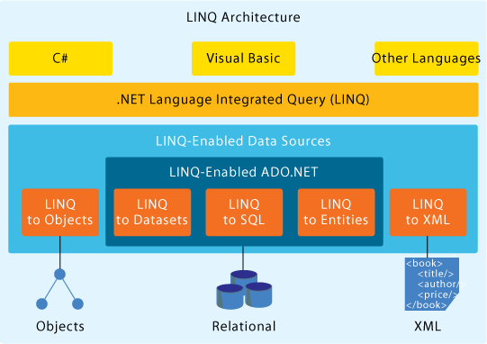
LINQ

Slide 30
SQL vs. LINQ
SQL:
SELECT p.*
FROM Purchase p
LEFT OUTER JOIN Customer c
INNER JOIN Address a ON c.AddressID = a.ID
ON p.CustomerID = c.ID
WHERE (a.State = 'WA' || p.CustomerID IS NULL) AND
p.ID in (
SELECT PurchaseID
FROM PurchaseItem
GROUP BY PurchaseID
HAVING SUM (SaleAmount) > 1000
)
LINQ:
from p in db.Purchases
where p.PurchaseItems.Sum (pi => pi.SaleAmount) > 1000
where p.Customer == null || p.Customer.Address.State == "WA"
select p

Slide 31
LINQ
IEnumerable<T>
A base interface to support iterative process of collection.
LINQ support.
IQueryable<T>
A base interface for provider to implement data access operations.
For LINQ providers.

Slide 32
Query expressions
var contacts =
from c in customers
where c.City == "Hove"
select new { c.Name, c.Phone };
Local variable type inference
Lambda expressions
var contacts =
customers
.Where(c => c.City == "Hove")
.Select(c => new { c.Name, c.Phone });
Extension methods
Anonymous types
Object initializers

Slide 33
LINQ

Slide 34
Entity Framework Overview
Entity Framework is a new data access technology built on ADO.NET
Object Relational Mappings (ORM)
Similar to NHibernate or other ORM frameworks.
Model Driven Data Access
Database First Model
Model First
Code First Model
Visual Studio Tooling Supports
Entity Model Wizard
EDM Generator
EDM Designer

Slide 35
Object Services:
Provide a collection-based view for data entities from converted data model. LINQ to Entities is based on Object Service Layer.
Objects in
Applications
Conceptual Model:
Maps Object’s property or database object’s conceptual model to database relational model (data columns and types map).
Entity Data Model
Conceptual
Mapping Model:
Maps conceptual model and storage model columns and data types.
Mapping
Storage Model:
Maps DBMS model to object models. (e.g. string <-> nvarchar)
Storage
DBMS or Structural data storage:
Physical data storages or DBMS.
Rows in
Tables

Slide 36
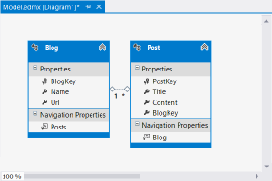
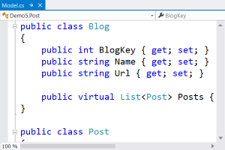
Entity Framework 7 is not supported.
Designer Centric
Code Centric
New Database
Model First
Create model in EF Designer
Generate database from model
Classes auto-generated from model
Code First
Define classes and mapping in code
Database created from code
Migrations apply model changes to database
Existing Database
Database First
Reverse engineer model in EF Designer
Classes auto-generated from model
Code First
Define classes and mapping in code
EF Power Tools provide reverse engineer

Slide 37
Entity Framework

Slide 38
Dapper.NET
一個輕量級的類 ORM 小工具，簡化你的參數給與以及後續的物件化存取工作。
動態參數指派 (dynamic parameter assignment)。
物件化查詢結果 (object-ize query results)。
適用於不想要背上 Entity Framework 或是其他 ORM Framework 的開發人員。

Slide 39
Dapper.NET

Slide 40
Recaps
上半場
Introduction to MVC and ASP.NET MVC
ASP.NET Web Form vs. MVC
Model and Design Issues
下半場
Replacement of Weakness types
LINQ
Entity Framework
Dapper

Slide 41
References
Web Form vs. MVC
Comparing Web Forms and MVC
Getting Started with Entity Framework 6 Code First using MVC 5
Model vs. ViewModel
Domain-Driven Design (DDD)
Entity Framework
Dapper.NET

Slide 42
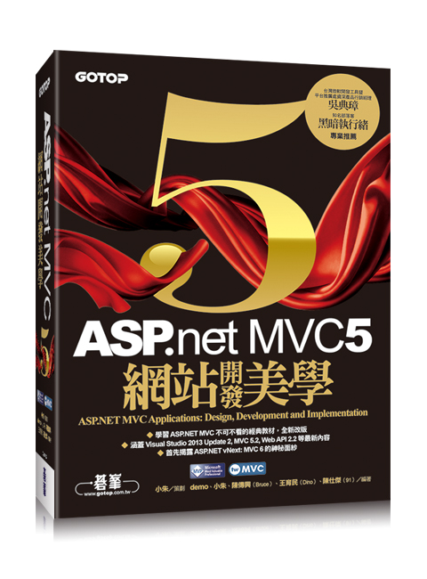
學習 MVC，你可以選擇…
由 5 位 MVP 合作執筆。
其中三位是 twMVC 社群成員，二位創始人。
台灣最暢銷的 ASP.NET MVC 中文書。
針對 Model, LINQ, EF, View 等重要議題完整涉獵。
範例程式置於 Github 可隨意下載取用。

Slide 43
Thank you!

